Slide 1
Dluhová problematika
Středisko naděje – terénní program

Slide 2
Co nás dnes čeká?
Dluhová past
Dluhy
  Fáze závazků
  Soudní řízení
  Exekuce
  NOVINKY Z LEGISLATIVY
  Oddlužení – osobní bankrot
Diskuze, dotazy

Slide 3
Dluhová past
Ideálně se nezadlužovat a snažit se vycházet se svými příjmy
Zodpovědné zadlužování – kdy ano, kdy ne
Těžké se dostat ven
Pozor na skryté dluhy – zdravotní pojištění, pojistky, paušály, pokuty, dědictví, výživné

Slide 4
Příklad dluhu za nedoplacené pojištění
Jistina – 804 Kč
Úroky – 141,72 Kč
Náklady předcházejícího řízení – 1.936 Kč
Náklady za soudní poplatky – 800 Kč
Náklady oprávněného za právní zastoupení v exekuci – 484 Kč
Odměna exekutora + dph – 3.630 Kč
Hotové výdaje exekuce – 4.235 Kč

Slide 5
Jak se nedostat do dluhové pasti
Reálně zhodnotit své možnosti půjčku splácet
Dávat si pozor na reklamní triky
Dávat si pozor, od koho si půjčujete
Pečlivě si pročíst detaily každé půjčky před podpisem
Nebát se obrátit se s žádostí o pomoc k odborníkům, poradnám
Dluhy řešit ihned
Obracet se na organizace pomáhající dlužníkům
Dluhy řešit dříve, než jsou předány
V případě více dluhů si je snažit zpřehlednit
V nejhorším případě přistoupit k osobnímu bankrotu

Slide 6
Fáze závazků (dluhů)
Půjčky, nedoplatky za energie, nezaplacené paušály…
Nezvládáme platit – upomínky
Mimosoudní x soudní vyrovnání
exekuce

Slide 7
1) půjčky
Dluhy se mají platit, protože závazky se mají plnit. Dobré účty dělají dobré přátele. Je třeba při řešení sporných vztahů hledat rovnováhu, nelze připustit, aby věřitel doslova „z dlužníka sedřel kůži“, ale ani opak, aby si dlužníci půjčovali a nespláceli.
Bankovní x nebankovní produkty
Kontokorent, kreditní karty, debetní karty, nákupy na splátky
Brát půjčky účelně, sledovat kolik přeplatím, úroky, Rpsn, ověřování příjmu, pozor co podepisuji

Slide 8
2) Nezvládáme platit
Proč?
Důležité komunikovat s věřiteli, platit alespoň část, nevyhazovat a ukládat dokumenty k dluhům, ohlašovat změny
Fikce doručení
Upomínky vedou k předžalobním výzvám

Slide 9
3) Mimosoudní x soudní vyrovnání dluhů
MIMOSOUDNÍ VYROVNÁNÍ | SOUDNÍ VYROVNÁNÍ
Inkasní společnosti (Ospen, EOS KSI, Kruk, Intrum Czech, B4B Inkaso, … ) | Předžalobní upomínka, výzva k zaplacení, zesplatnění dluhu
Advokáti | Žaloba o zaplacení, platební rozkaz
Interní vymáhací oddělení věřitelů | Návrh na zahájení exekuce
 | Usnesení o zahájení exekuce
 | Exekuční příkaz
 | Příkaz k úhradě nákladů exekuce

Slide 10
4) Exekuce
Pohledávky přednostní x nepřednostní; oprávněný x povinný, náklady exekuce
Způsoby provedení exekuce – srážky ze mzdy, přikázání pohledávky (účet), zabavování majetku, pozastavení řidičského oprávnění
Co nelze zabavit: běžné ošacení, běžné vybavení domácnosti, snubní prsten, zdravotnické potřeby, hotové peníze do částky dvojnásobku životního minima
Sloučení exekucí, zastavení exekucí, odklad exekucí, snížení nákladů exekuce

Slide 11
Kde zjistím informace o svých dluzích?
Výpis lustrovaných věcí – okresní soud
Centrální evidence exekucí – czech point
Rejstříky – solus, brki, nrki

Slide 12
insolvenční zákon
Od 1.10.2024
Zkrácení doby Oddlužení pro všechny na 3 roky
Soud bude rozhodovat, kolik musí dlužník zaplatit v řízení
Dlužník se musí snažit zaplatit co nejvíc
Pokud se dlužník po oddlužení dostane znovu do dluhové pasti a chtěl by žádat o oddlužení, tak jsou přísnější podmínky a musel by splácet 5 let

Slide 13
Insolvence - Oddlužení – osobní bankrot
podmínky způsoby oddlužení
  2 a více věřitelů - prodej majetku
  Závazky po splatnosti více než 30 dnů - splátkový kalendář
  s prodejem majetku
  Neschopnost závazky plnit
  Výše závazků převyšuje hodnotu majetku

Slide 14
Oddlužení – požadavky
Návrh na povolení oddlužení –právník, notář, akreditovaná osoba
  Stálý příjem – dokládá se 1 rok zpětně, výhled 1 rok do budoucna
  Doložení minimálně dvou závazků podložených listinami prokazující existenci dluhů
  seznam majetku
  Poctivý záměr

Slide 15
Oddlužení – varianty
Splátkový kalendář s prodejem majetku
  SOUD VŽDY ZKOUMÁ SNAHU DLUŽNÍKA UHRADIT V RÁMCI ODDLUŽENÍ CO NEJVÍCE %!!!
  Minimální měsíční splátka pro vstup do oddlužení 2.178,- Kč
Varianty:
  Za tři roky úhrada více jak 60 % závazků
  Za 5 let úhrada ideálně minimálně 30 % všech závazků – není nutno doložit při vstupu
  do oddlužení
  Starobní důchodci, zdravotně postižení a lidé s dluhy z dětství – 3 roky bez ohledu na % úhrady všech závazků

Slide 16
Oddlužení – výpočet splátky
Výpočet srážek v oddlužení
  https://insolvence.justice.cz/kalkulator-splatek/
  https://www.ekcr.cz/?p=kalkulacka_1
Insolvenční rejstřík
  https://www.justice.cz

Slide 17
Oddlužení – podmínky a povinnosti
Co plyne pro dlužníka ze vstupu do oddlužení?
  Dluhy se sjednotí a hradí se v rámci jednotné splátky
  O vše se stará insolvenční správce
  Závazky okamžikem podání návrhu přestávají růst
  Nemůže dojít k výkonu exekuce
  Povinnosti dlužníka – stálý příjem, nezatajovat žádný příjem, nezvýhodňovat žádného věřitele, neodmítat dary, výhry či dědictví, snažit se uhradit co nejvíce

Slide 18
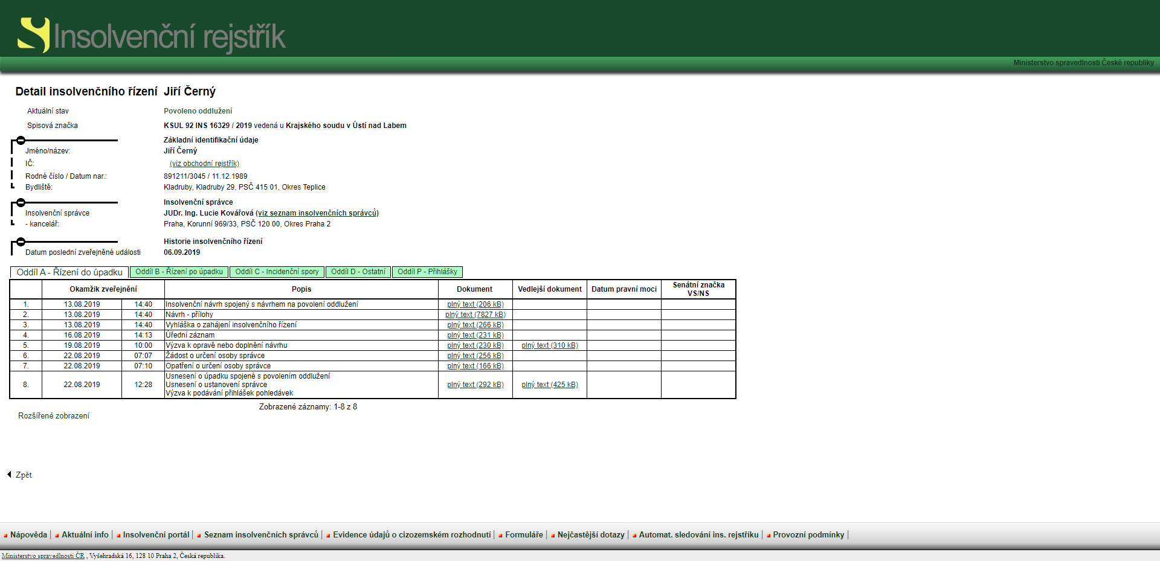

Slide 19
Středisko naděje – terénní program
Sociální poradenství – bydlení, zaměstnání, dluhy, dávky, doklady, doprovody do institucí, MATERIÁLNÍ POMOC
Dlouhá 25a, Jablonec nad Nisou
https://www.nadeje.cz/jablonec_nad_nisou/terenni_program_dlouha
Kontakty – terénní sociální pracovnice
  Šárka Studecká 732 332 097, sarka.studecka@nadeje.CZ
  ANETA HAJSKÁ 732 332 241, ANETA.HAJSKA@NADEJE.CZ
  Veronika šandová 775 032 641, Veronika.sandova@nadeje.cz

